Slide 1
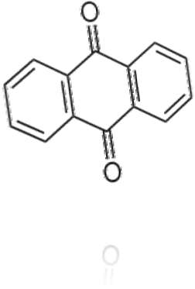
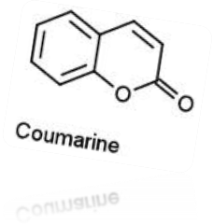
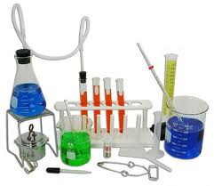
Phytochemical screening

Slide 2
ويستخدم المسح الضوئي الكيميائي للكشف عن المركبات الكيميائية وأهم المواد الفعالة الموجودة في النباتات.
1- Carbohydrates and or \ glycosides
2- Alkaloids and or\nitrogenous
3- Flavonids
4- Saponins
5- Tannins
6- Unsaturated sterols and or \triterpenes
7- Resins
8- Coumarins
9- Proteins and or \ amino acid
10- Anthraquinones

Slide 3
التحضير للكشف
1-جمع النبات
2-تجفيفه
3-طحنه
4- استخلاص المركبات الكيميائية والمواد الفعالة من النبات

Slide 4
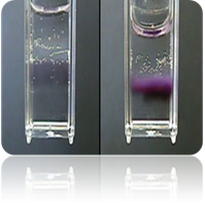
الكربوهيدرات أو الجليكوسيدات
نضع 5g من الأجزاء الهوائية للنبات بعد تجفيفها وطحنها في 10ml)) ماء مقطر أو كحول ايثيلي %95تغلى مدة 5min ثم يرشح المحلول نأخذ الرشاحة وتركزونجري عليها الاختبارات التالية:ــ
1-اختبار موليش
نأخذ 2ml)) الرشاحة + 0.2ml الفانفثول الكحولي+ 2mlحمض الكبريتيك
2 – اختبار فهلنج
نأخذ 5ml رشاحة +1ml محلول فهلينج A+1mlمحلول فهلينج B ثم التسخين في حمام مائي والنتيجة
راسب احمر

Slide 5
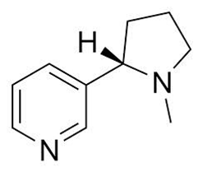
❖ القلويدات أو القواعد النيتروجينية
نأخذ 10g من الأجزاء الهوائية للنبات بعد تجفيفها وطحنهاوتغلى في 10ml)) ميثانول وترشح ويكررذلك 3مرات ثم تركز تماماَ ، ثم تذاب في 20ml diHCl ثم نقوم باستخلاصه ثلاث مرات باستخدام الكلوروفورم 10ml ، في كل مرة نأخذ الطبقة المائية نضيف 10%NH4OHأو 50%NH4OH حتى يصبح الوسط قاعدي ثم نقوم باستخلاصه بواسطة الكلوفورم ثلاث مرات ,10ml في كل مرة ثم بعد ذلك نأخذ الطبقة العضوية و تمرر على كبريتات الصوديوم اللامائية وتركز، ثم توضع على ورقة ترشيح في منتصفها ويتم التأكد بواسطة الكاشف دراجن دوف ( Dragendorff’s reagent).) Mayer's reagent ,

Slide 6
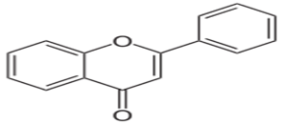
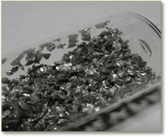
الفلافونيدات
نأخذ 5g من النبات بعد تجفيفه وطحنه في 10mlايثانول 90% ونغليها ونرشحها.
1- نأخذ 1ml من الرشاحة ويخلط مع 0.5ml من 10%HCL ومعدن Mg
احمر وردي
2- نأخذ 5ml من الرشاحة وتركز لأقل كمية ممكنة يضاف لها 10%HCL ويغلى لمدة خمس دقائق ثم يبرد ويستخلص بالايثيل اسيتات . تؤخذطبقة الايثيل اسيتات وتركز ويضاف اليها السابق
اصفر

Slide 7
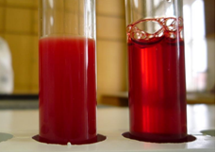
الصابونينات
نأخذ 1g من النبات الجاف والمطحون حيث يغلى مع 10ml ماء مقطر ثم يرشح ثم تترك لتبرد بعد ذلك ترج الرشاحة فإذا ظهرت رغوة طولها اكبر من 0.5cm ولمدة 1h دل ذلك على وجود الصابونينات
التنينات
نأخذ 2g من النبات الذي تم تجفيفه وطحنه ثم نغليه في 10ml ايثانول%95 ونجري الاتي
1-نأخذ 2ml من الخلاصة ونضيف لها قطرات من كلوريد الحديد الثلاثي
أزرق مسود
2-نأخذ 5ml من الخلاصة ونضيف لها 2ml ((vanilline hydrochloric acid
اخضر مسود

Slide 8
السترويدات الغير مشبعة والتربينات الثلاثية
نأخذ 2g من النبات المطحون في 10ml ايثانول%95 ونغليها لمدة 3min وترشح ثم تركز الرشاحة ويذاب الراسب في كلوروفورم 10mlويقسم إلى جزئين ونجري الاتي
1-الجزء الاول يضاف له 1ml acetic acid anhydride و 1ml من H2SO4 CON. نقطة نقطة على الجدار حتى تظهر حلقة بنفسجية يسمى Librman-Burchard test
2- الجزء الثاني يضاف كمية معادلة من حمض الكبريتيك المركز يسمى Salkowiskis test
الكومارينات
نضع 1g من النبات الجاف في انبوبة اختبارعلى فوهة الانبوبة يوضع ورقة ترشيح مبللة بــالأيثانول ثم يسخن حتى نلاحظ البخار ثم نضع الورقة تحت UV وتظهر وميض أزرق

Slide 9
الأنثراكينون
نأخذ 10g من الأجزاء الهوائية لنبات الجاف والمطحون في 10ml)) ميثانول وترشح وذلك 3مرات ثم تركز ، ثم يضاف لها2NHCl ثم نقوم بفصله بواسطة Diethyl ether نأخذ طبقة الإيثر ويضاف لها 5%Sodiom bicarbonate ثم نتأكد من الحمضية نضيف 10% amunia

